Slide 1
緑整備部会の開催実績と審議内容
資料４
【令和４年度】
開催日 | 日本庭園 | 万博の森
令和4年10月7日 | ・日本庭園の本質的価値の検討 ・本質的価値を構成する要素の抽出 ・日本庭園保存活用計画（案）の検討 | ・モデルエリアの現状 ・モデルエリアにおける捕植 ・林型の見直し ・園路沿いの安全対策と捕植計画
令和4年12月9日
令和5年2月20日
【令和５年度】
開催日 | 日本庭園 | 万博の森
令和5年11月14日 | ・日本庭園保存活用計画（案）の検討 | ・モデルエリアの現状 ・第３期モデルエリアの選定及び 施業方法の決定 ・林班の細分化
令和6年 2月 9日

Slide 2
日本庭園の更なる魅力づくりについて
・令和２年度：文化財（登録記念物）登録を目指す方針が決定
・令和３年度：日本庭園の本質的価値の検討および構成要素の抽出等
【令和４年度・５年度】
令和６年度中の文化財登録を目指した準備
①本質的価値および構成要素の決定
②今後の保存活用のあり方についての検討⇒保存活用計画（案）の作成

Slide 3
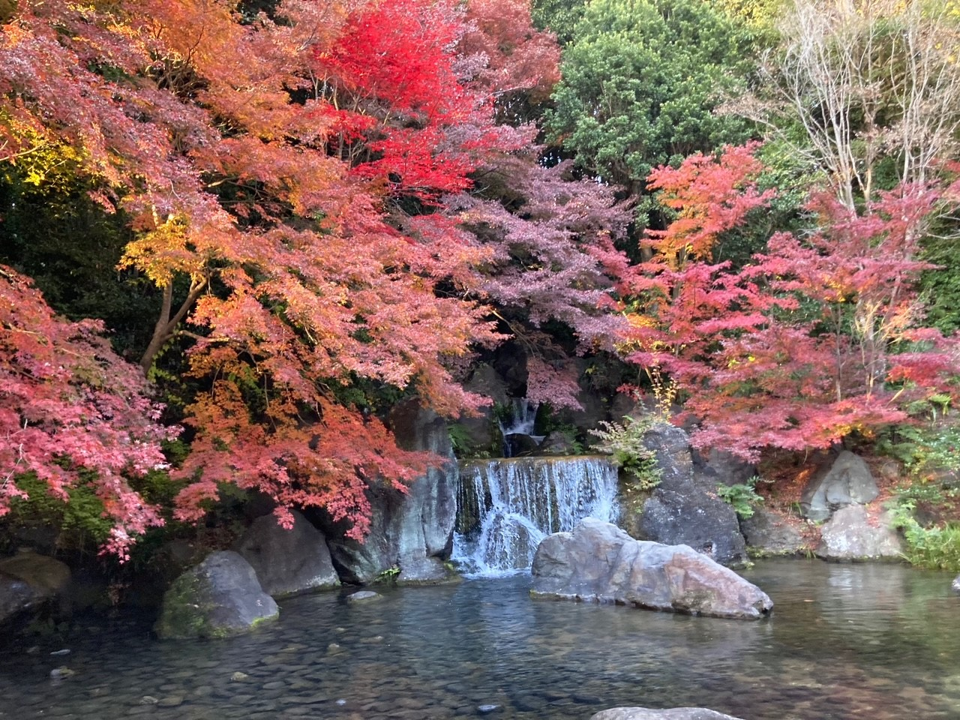
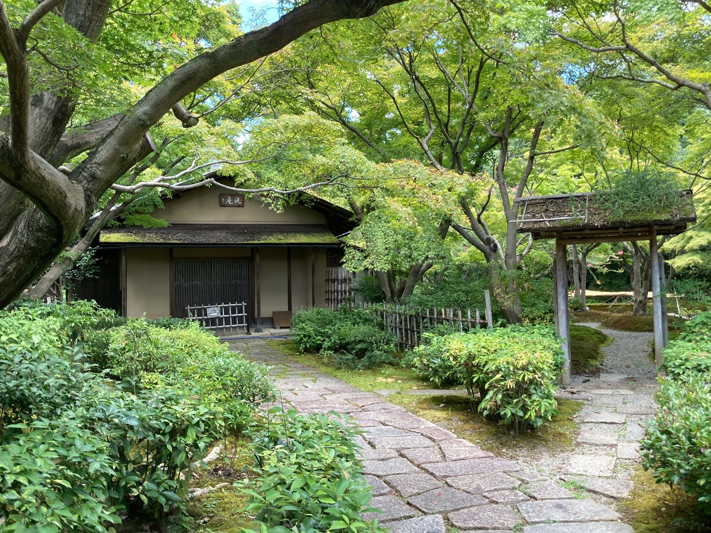
①本質的価値および構成要素の決定
【万博日本庭園の本質的価値】
●『日本万国博覧会（EXPO‘70）の遺産としての歴史文化的価値』
●『伝統的ならびに当時最新の日本の造園技術を結集した昭和の代表的庭園としての価値』
【万博日本庭園の本質的価値を構成する要素】
水景、建物・建物関連、植栽等の各区分の合計38項目の構成要素を抽出
滝（水景）
茶室（建物・建物関連）

Slide 4
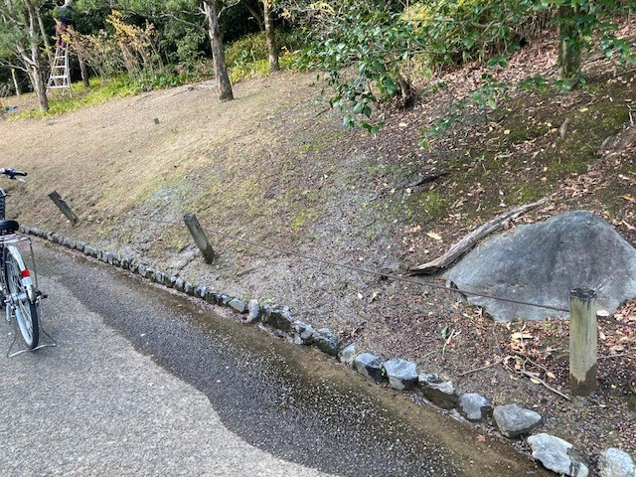
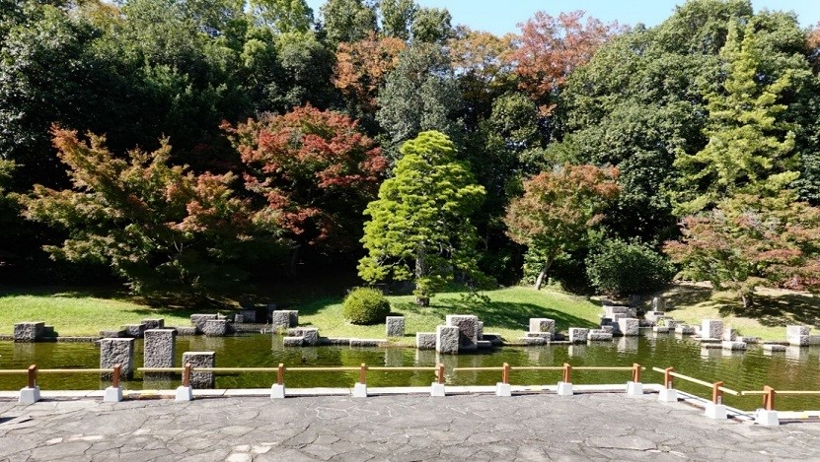
②保存活用計画（案）の作成
日本庭園の課題：施設の老朽化、植物の成長により設計意図から乖離した景観など
【施設の老朽化（給水管の破損）による漏水】
【植物の成長により設計意図から乖離した景観】
背後の常緑樹林の過大調整により、主要樹木（モミジ等）が被圧されている
万博日本庭園が抱える課題および今後の保存・活用・整備の方向性について整理

Slide 5
万博の森育成等計画について
〇「万博の森」の基本理念
人工的に造成された博覧会跡地を「森」に還し「緑に
包まれた文化公園」とする
〇万博の森の現状
一斉に育った同年齢の樹木が密生する不健全な森
〇「万博の森育成等計画」の策定（ ２０１７年２月）
＜目指すべき森の将来像＞
「生物多様性の豊かな森」・「人と自然が触れ合える森」
目指すべき森の実現に向け、モデルエリアで試験施業を実施し、
施業手法等を検討

Slide 6
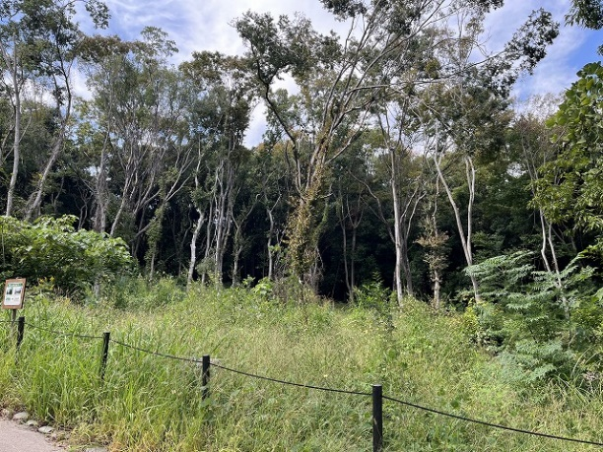
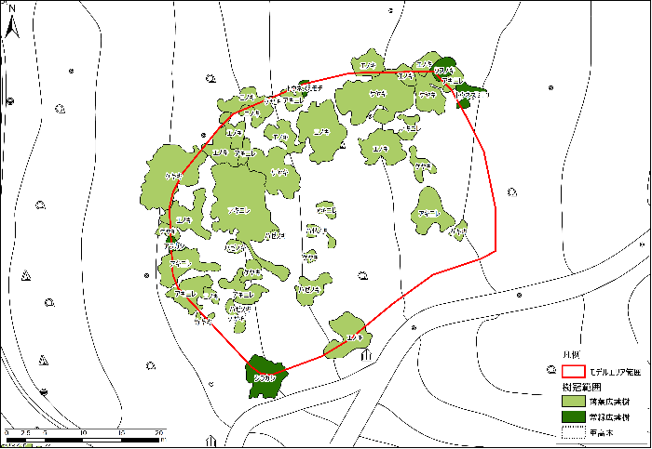
万博の森
令和３年度第２期モデルエリアの現状
R5年9月
目標とする姿：落葉樹中心の明るい森
施業内容：常緑樹が優先する林で常緑樹を全伐
→樹冠が広がらず、つる・下草の繁茂により藪化

Slide 7
万博の森
令和５年度第３期モデルエリアを設定
常緑樹が優先する林において、エリア内のギャップ面積が樹冠面積の3割程度となるよう伐採
点在する落葉樹を取り囲む常緑樹を伐採

